Slide 1

C++面向对象程序设计-2015级
陈伟 软件工程教研室 吉林大学
email：ccchenwei@163.com; chenw@jlu.edu.cn 2015-2016-2学期

Slide 2
内容
1
紧内聚松耦合
2
类间的逻辑关系
3
关联和依赖
4
组合和聚合
5
引用计数(例)

Slide 3
紧内聚松耦合
紧内聚，松耦合
类间联系
单向的，双向的，多个类间
类间的联系依次减弱
继承：类间的垂直关系
硬联系(硬关联)
强联系(强关联)
弱联系(弱关联)
软联系(软关联)

Slide 4
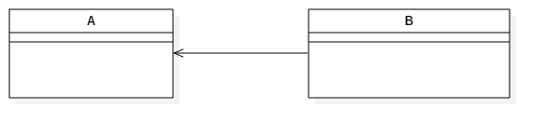

类间的联系方向(例)
class A { //…. };
class B { public: void f(A& a); private: A * pa; };
class B; class A { B * pB; }; class B{ public: void f( A * p); A g( ); private: A * pa; };
单向联系
双向联系

Slide 5
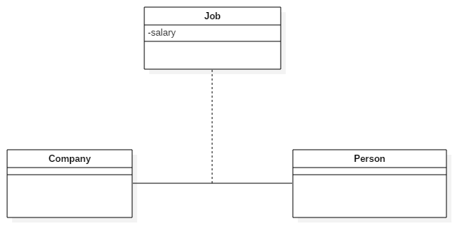
类间的联系方向(例)
多个类间联系-关联类

Slide 6
类间关系的强弱--强关联
A.h必须包含B.h才能编译成功，则A与B之间存在强关联。
例1
//b.h
#include “a.h”
class B
{
A ma;
};
结论：尽可能不使用对象成员，而用指针或引用。
例2
// b.h
#include “a.h”
class B {
public: void f (A* p ) {
return p->g( );
}
};
结论:直接使用内联方式定义成员函数，可能增强类的耦合性，应以外联方式实现。

Slide 7
类间关系的强弱--硬关联
A和B类间有双向关系，且B与A之间有强关联，那么A与B之间存在硬关联。
//B.h
#include “A.h”
class B {
public:
B( );
B(int );
private:
A ma;
};
// A.h
class B;
class A {
public:
A(int);
B Foo( );
private:
int mData;
};

Slide 8
类间关系的强弱--弱关联
A.cpp中必须包含B.h才能编译通过，则A与B之间存在弱关联。
//B.h
class B {
public:
B( );
B(int );
private:
};
// A.h
class A {
public:
A(int);
B Func( );
private:
int mData;
};
//A.cpp
#include “a.h”
#include “b.h”
B A::Func( )
{
return B(mData);
}
结论: 最常见的关联形式

Slide 9
类间关系的强弱--软关联
A只使用了B的指针或引用，那么A与B之间存在软关联。
// A.h
class B;
class A {
public:
A( B * pb);
private:
B * mpB;
};
结论: 使用指针或引用数据成员，函数参数以指针或引用形式传递，函数的返回值不要使用传值方式。

Slide 10
类间的逻辑关系（水平方向）
数据成员形式： class B { A * mpA };
函数参数： class B { void Func( A * pa); };
函数返回值： class B { A* Func01( ); };
函数实现： int B::Func02(int n ) { A * pa = new A; int val=pa->g( ) +n; delete pa; return val; }
关联
依赖

Slide 11
关联关系
分单向关联、双向关联。
(1)情况:就是通常意义的关联
一般关联：强调非偶然性的“知道”。
聚集关系：强调整体-部分关系
聚合：
组合：

Slide 12
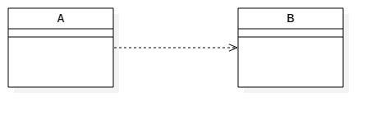
依赖关系
(2)(3)(4)情况：关联程度比较弱，通常称为依赖
依赖关系: B的实现用到A. 上图(2)(3)(4)情况
(2)情况: void B::Func( A * pa); 最常见的依赖关系
(3)情况： class B { A* Func01( ); };
(4)情况: int B::Func02(int n ) { A * pa = new A; int val=pa->g( ); delete pa; return val;
}
图形表示：

Slide 13


聚合与组合关系
聚合/组合关系:特殊的关联。通常表示整体与部分的关系。
聚合关系: B “has-a” A, 但B类不负责A类对象的生存与消亡。
组合关系： B “contain-a” A, B类负责A类对象的生存与消亡。
计算机有网卡叫计算机，没有网卡也叫计算机，是聚合关系 。 汽车有轮子叫汽车，没有轮子不叫汽车，是组合（包含）关系。
聚合图形表示
组合图形表示

Slide 14
聚合与组合关系(例)
//聚合关系
class A; class B { public: B(A * pa):mpA(pa) { } private: A * mpA; };
说明：聚合关系中，B的是否生存与A的生存无关。
//组合关系
class A { public: A(int n);
};
class B {
public: B(int n ) { mpA = new A(n); } ~B( ) { delete mpA;} private: A * mpA;
};
说明:组合关系中，B控制A的生死

Slide 15
单向依赖(例)
例：一只老鼠在苹果园中吃苹果，老鼠每吃一个苹果，就根据该苹果的所含能量增加一些体重。
结合上边给出的模型，设计老鼠和苹果类。
类的关系：只是简单的水平依赖关系
核心功能（Eat函数）： 尽可能将其放在主动的多变的类中。

Slide 16
单向依赖(例)
//苹果类：
class Apple
{
public:
Apple(int e):power(e) { }
int Energy( ) const
{ return power; }
private:
int power;
};
//老鼠类
class Mouse
{
public:
Mouse(int w):weight(w)
{ }
int Weight( ) const
{ return weight;}
void Eat(Apple * one) { weight += one->Energy() * 0.5; }
private:
int weight;
};

Slide 17
单向关联(例)
例 每个学生的信息除了包括姓名、学号等之外，还要有宿舍信息。宿舍信息包括几号楼，第几层，几号房间，以及住了哪几个学生等信息。
宿舍和学生间的关系：
现实世界中: 普通关联或聚合关系
程序设计中: 还要考虑程序的关注点
普通“知道”,如通信录
以学生为中心，如学生管理程序。
以宿舍为中心，如宿舍管理程序。

Slide 18
普通关联(例)--- 学生--->宿舍
学生可以走读、住校、..... 强调学生知道“地址”信息
class Student {
public: Student(Dorm * aDorm): mpDorm(aDorm) { }
const char * Address( ) const { if (mpDorm) return mpDorm->Floor( ); else return “”; }
private:
Dorm * mpDorm; ....
};

Slide 19
普通聚合(例)--- 学生--->宿舍
宿舍是学生信息的一个必要组成部分，虽然学生可以没有宿舍
这里强调部分--整体关系
class Student {
public: Student(Dorm * aDorm): mpDorm(aDorm) { }
const char * Address( ) const { if (mpDorm) return mpDorm->Floor( ); else return “”; }
private:
Dorm * mpDorm; ....
};

Slide 20
普通组合(例)--- 学生--->宿舍
宿舍是学生信息的一个必要组成部分，学生必须有宿舍
这里强调部分--整体关系
class Student {
public: Student( ): mpDorm(new Dorm()) { } ~Student( ) { delete mpDorm;}
private:
Dorm * mpDorm; ....
};

Slide 21
宿舍--->学生
普通关联-- 只强调宿舍”知道”其中的学生
组合关系：宿舍-学生是整体-部分的关系，且宿舍负责创建学生，销毁学生
聚合关系：宿舍-学生是整体-部分的关系，且宿舍不负责创建学生，也不负责销毁学生

Slide 22
宿舍-学生的组合关系(例)
class Dorm { public: Dorm( ) { for(int i=0;i<4;i++) mStudents[i] = new Student; } ~Dorm( ) { for(int i=0;i<4;i++) delete mStudents[i]; }
private: Student * mStudents[4];
};

Slide 23
宿舍-学生的聚合关系(例)
class Dorm { public: Dorm( Student * s[ ],int count):maxCount(count) { mStudents = new Student*[maxCount]; for(int i=0;i<count;i++) mStudents[i] = s[i]; }
~Dorm( ) { delete[] mStudents; }
void AddStudent(Student * s, int index){ if ( mStudents[index] == NULL)) mStudents[index] = s; }
void RemoveStudent(int index) { mStudents[index] = NULL;
}
private: int maxCount;
Student ** mStudents;
};

Slide 24


类间关系(例2)
Hero与Map的关系
Hero与Goods的关系
Hero与NPCs的关系

Slide 25
引用计数(例)
class A {
public: A(int num):mData(num)
{ } ~A( ) { }
int GetData() const { return dData; }
private: int mData;
};
class B {
public:
B(int num=0):pa(new A(num)) { }
~B( ) {delete pa;}
B(const B& rhs) {
pa=new A(*rhs.pa);
}
B& operator=(const B& rhs) { if ( this!=&rhs ) { delete pa; pa=new A(*rhs.pa); }
return *this; }
A* operator->( ) {return pa;}
private:
A* pa;
};

Slide 26
//***********************************************************
// 上边类中的问题
//
// 1)类B和类A具有组合关系
// 2)类B的拷贝构造函数和赋值函数，采用的是深拷贝和深赋值
// 3)实现类B的拷贝构造函数和赋值函数可能是很复杂的，甚至
// 可能是难以实现的，如B类组合B类的指针。
// 4)有时，真正执行深拷贝和深赋值有时是没有必要的。
// 5)办法: 保存一个计数变量，在需要增加副本时，增加该计数
// 变量；在释放一个副本时，减少该计数变量。
//***********************************************************

Slide 27
方法1-在A类中设置计数变量
class B {
public: B(int num=0):pa(new A(num)) { }
~B( ) { Release( ) ; }
B(const B& rhs)
{ pa=rhs.pa; pa->AddRef( ); }
B& operator=(const B& rhs) { if ( this!=&rhs ) { Release( ); pa=rhs.pa; pa->AddRef( ); }
return *this; }
A* operator->( ) {return pa;}
private: void Release( ) { if (pa->ReleaseRef( )==0)
delete pa; }
private: A* pa;
};
class A {
public: A(int num) :mData(num),use(1)
{ } ~A( ) { }
int GetData() const { return dData; }
void AddRef( ) { ++use; } int ReleaseRef( ) { return –-use; }
private: int use; int mData;
};

Slide 28
方法1-在A类中设置计数变量
class A {
public: A(int num) :mData(num),use(1)
{ } ~A( ) { }
int GetData() const { return dData; }
void AddRef( ) { ++use; } int ReleaseRef( ) { return –-use; }
private: int use; int mData;
};
class B {
public: B(int num=0):pa(new A(num)) { }
~B( ) { Release( ) ; }
B(const B& rhs)
{ pa=rhs.pa; pa->AddRef( ); }
B& operator=(const B& rhs) { if ( this!=&rhs ) { Release( ); pa=rhs.pa; pa->AddRef( ); }
return *this; }
A* operator->( ) {return pa;}
private: void Release( ) { if (pa->ReleaseRef( )==0)
delete pa; }
private: A* pa;
};

Slide 29
方法2-在B类中设置计数变量
class A {
public: A(int num):mData(num) { } ~A( ) { } int GetData( ) const { return dData; }
private: int mData;
};
//注释行是原始代码
class B {
public: B(int num=0);
~B( );
B(const B& rhs);
B& operator= (const B& rhs);
A* operator->() const { return pa; }
private:
void AddRef( );
void ReleaseRef( );
private:
A * pa;
int * use;
};

Slide 30
接上页-B类的实现
//注释行是原始代码
B::B(int num=0) {
//pa=new A(num);
use=new int(1);
pa=new A(num);
}
B::~B( ) {
//delete pa;
ReleaseRef( );
}
B::B(const B& rhs) {
//pa=new A(*rhs.pa);
pa = rhs.pa;
use = rhs.use;
AddRef( );
}
B& B::operator= (const B& rhs) {
if (this !=&rhs) { //delete pa; //pa=new A(*rhs.pa); ReleaseRef( ); pa =rhs.pa; use=rhs.use; AddRef(); }
return *this;
}
void B::AddRef( ) { ++(*puse); }
void ReleaseRef( ) {
if (--(*puse) == 0) {
delete pa;
delete puse;
}
}

